Slide 1
Přijímací řízení na SŠ
a konzervatoře
pro školní rok 2023/2024
Mgr. Ilona Javorská
03.10.2022

Slide 2
Doporučení k volbě střední školy pro školní rok 2023/2024

Slide 3
Demografický vývoj

Slide 4
Nabídka středních škol v JMK pro školní rok 2023/2024
střední školy zřizované krajem nabízejí pro žáky končící povinnou školní docházku 12 375 míst
dalších 2000 – 2300 míst nabízejí střední školy ostatních zřizovatelů
9. třídu ZŠ by mělo v roce 2023 ukončit cca 11 200 žáků
je nabízeno více než 14 500 míst pro cca 11 200 žáků z 9. tříd

Slide 5
Volbu škol je třeba provádět velmi uvážlivě – doporučujeme vzít v úvahu následující:
  všechny obory s maturitní zkouškou jsou vstupenkou na vysokou školu; mezi všeobecně zaměřené obory patří i lycea, na kterých je pravděpodobnost přijetí často větší
  mnohé obory s výučním listem jsou perspektivní a jejich absolvování zaručuje šanci na velmi dobré pracovní uplatnění – nezatracujte učiliště

Slide 6
  všichni absolventi ZŠ v kraji se na brněnské SŠ nevejdou, i mimo Brno jsou dobře vybavené kvalitní školy, většinou s menším počtem žáků a často s rodinnou atmosférou
  v případě mimobrněnských žáků je vhodné prioritně volit školy v místě bydliště, kde je šance na přijetí často vyšší než u škol v Brně
  u brněnských žáků doporučujeme zvážit i možnost podat jednu přihlášku na školu mimo Brno – z některých částí Brna mohou žáci dojet do mimobrněnské školy rychleji než na některé brněnské školy a šance na přijetí je mimo Brno často větší
  jednu přihlášku je vhodné podat na školu, která je pro žáka prioritou, druhou pak na školu, kde je velká šance na přijetí

Slide 7
Přijímací řízení do oborů vzdělání s talentovou zkouškou
2 přihlášky
termín odevzdání přihlášek ke vzdělávání – do 30.11.2022
zveřejnění kritérií přijímacího řízení SŠ – do 31.10.2022
talentové zkoušky - leden a únor (GSP) 2023
i v případě přijetí možnost podání 2 přihlášek v řádném termínu

Slide 8
Gymnázium se sportovní přípravou
jedná se o specifický obor vzdělání – patří do skupiny oborů s talentovou zkouškou, ale součástí přijímacího řízení je i jednotná přijímací zkouška
přihlášky se podávají do 30.listopadu 2022
talentová zkouška se koná v termínu od 2. ledna do 15. února 2023
pokud uchazeč nevykoná talentovou zkoušku úspěšně, tak v přijímacím řízení nepokračuje; jednotnou přijímací zkoušku však na této škole koná

Slide 9
1. kolo přijímacího řízení
zveřejnění kritérií SŠ – do 31. ledna 2023
2 přihlášky na 2 školy
na 1 školu - 2 obory;
na 1 školu - 1 obor - 2 různá zaměření)
termín podání přihlášek do 1. března 2023

Slide 10
Přihláška ke vzdělávání
formuláře přihlášek
(platné od minulého roku, je možné použít i starší verzi po doplnění
chybějících údajů)
označení hranatým razítkem
stejnopisy přihlášek

Slide 11
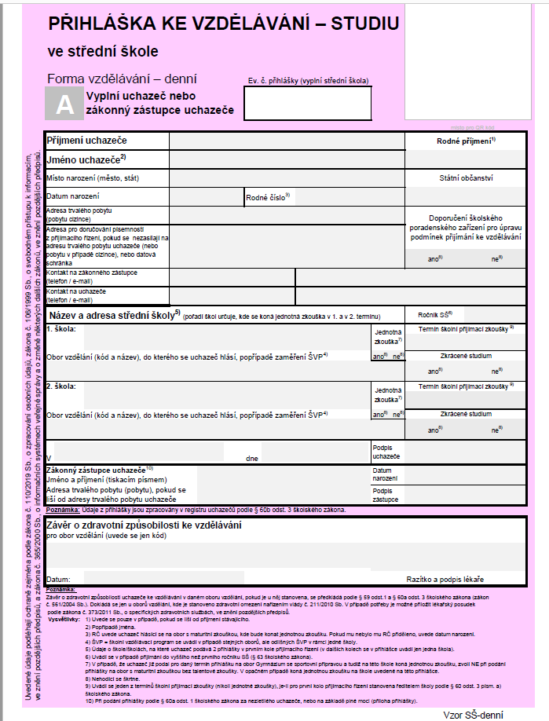

Slide 12
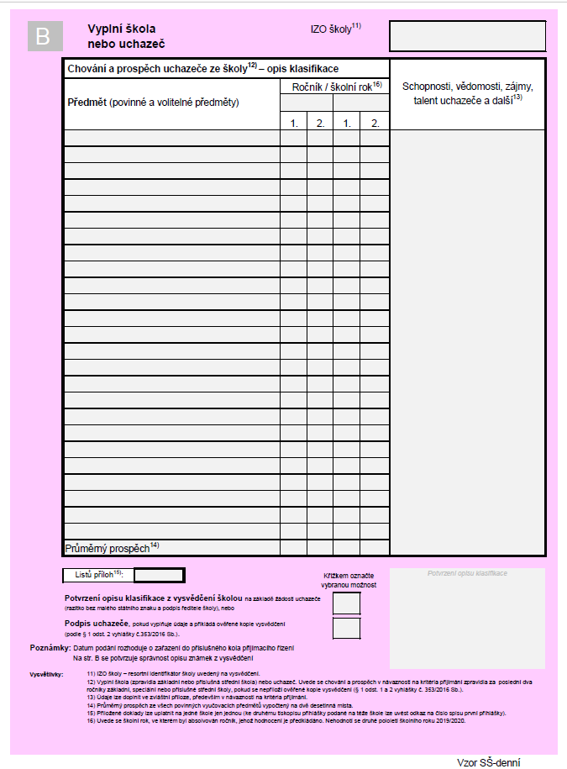

Slide 13
Kritéria přijímacího řízení
hodnocení na vysvědčení z předchozího vzdělávání
jednotná přijímací zkouška
školní přijímací zkouška, je-li stanovena (v kompetenci ředitele SŠ)
talentová zkouška, je-li stanovena
případně další skutečnosti, které osvědčují vhodné schopnosti, vědomosti
a zájmy uchazeče

Slide 14
Jednotné přijímací zkoušky
se týkají:
oborů vzdělání s maturitní zkouškou
netýkají se:
skupiny oborů 82 Umění a užité umění (kde je součástí přijímacího řízení talentová zkouška, výjimkou je obor GSP)
zkráceného studia

Slide 15
Jednotné přijímací zkoušky
přípravu, distribuci, vyhodnocení testů zajišťuje Centrum pro zjišťování výsledků vzdělávání
podíl hodnocení přijímací zkoušky na celkovém hodnocení – 60 % (gymnázium se sportovní přípravou – 40 %)
ředitel SŠ může stanovit hranici úspěšnosti v jednotné zkoušce
každý uchazeč může JPZ konat 2 x, započítá se lepší výsledek

Slide 16
Termíny přijímacích zkoušek
Jednotné přijímací zkoušky:
13. a 14. dubna 2023 – čtyřleté studium
17. a 18. dubna 2023 – šestileté a osmileté gymnázium
Školní přijímací zkoušky: (škola stanoví 2 termíny)
12. – 28. dubna 2023 (obory s MZ)
22. – 30. dubna 2023 (ostatní obory)

Slide 17
Náhradní termíny
pokud se uchazeč k přijímací zkoušce nedostaví, ale do 3 dnů se řediteli dané školy písemně omluví (jen vážné důvody – např. zdravotní), tak může konat zkoušku v náhradním termínu
Jednotná přijímací zkouška – 10. a 11. května 2023
Školní přijímací zkouška – stanoví ředitel SŠ do 1 měsíce od konání přijímacích zkoušek

Slide 18
Zápisový lístek
každý uchazeč obdrží 1 zápisový lístek
zápisový lístek je platný pro školní rok, pro který je uchazeč přijímán (2023/2024)
zápisový lístek bude označen hranatým razítkem
ZL vydává základní škola (pro své žáky, do 30.11. a 15. 3.)
        krajský úřad (v ostatních případech, v průběhu celého roku)

Slide 19
Zápisový lístek
Náhradní zápisový lístek
vydává v případě ztráty nebo zničení zápisového lístku orgán, který vydal původní zápisový lístek
nutná písemná žádost
čestné prohlášení, že původní ZL nebyl a nebude uplatněn na jiné střední škole

Slide 20
Zápisový lístek
zápisový lístek odevzdá uchazeč (zákonný zástupce) nejpozději do 10 pracovních dnů
ode dne oznámení – zveřejnění rozhodnutí o přijetí ke vzdělávání, slouží k potvrzení úmyslu vzdělávat se v dané střední škole
zápisový lístek lze uplatnit jen jednou
zpětvzetí je možné pouze v případě:
  přijetí na jinou SŠ na základě odvolání
  odevzdání ZL do oboru vzdělání s talentovou zkouškou (včetně konzervatoře) a následné přijetí do oboru vzdělání bez talentové zkoušky

Slide 21
Odvolací řízení
odvolání se podává písemně ve lhůtě 3 pracovních dnů od doručení rozhodnutí (je možné zaslat poštou i poslední den lhůty)
odvolání se adresuje řediteli střední školy

Slide 22
Další kola přijímacího řízení
počet dalších kol přijímacího řízení není omezen
ředitel SŠ zveřejní počty volných míst, kritéria a termíny ve škole a způsobem umožňujícím dálkový přístup
tyto informace jsou souhrnně zveřejňovány na www.jmskoly.cz
neomezené množství přihlášek – vyplní se jen jedna škola (jedna kolonka)
možnost použít výsledky jednotné přijímací zkoušky
pozvánka se zasílá nejpozději 7 pracovních dnů před termínem konání přijímací zkoušky

Slide 23
Obory vzdělání L0 + H
jedná se o vybrané maturitní obory vzdělání, jejichž absolvováním je možné získat jak střední vzdělání s maturitní zkouškou, tak i střední vzdělání s výučním listem
na přihlášce ke studiu bude uveden jak obor vzdělání s maturitní zkouškou (L0), tak i doplňující obor vzdělání s výučním listem (H)
přehled vybraných dvojic oborů vzdělání L0 a H (viz níže)

Slide 24
skupina | Obor vzdělání s maturitní zkouškou kategorie dosaženého vzdělání L0 | Doplňující obor vzdělání s výučním listem kategorie dosaženého vzdělání H
21 | 21-41-L/01 Hutník operátor | 21-52 H/01 Hutník
21 | 21–44-L/01 Technik modelových zařízení | 21–53-H/01 Modelář
23 | 23-44-L/01 Mechanik strojů a zařízení | 23-51-H/01 Strojní mechanik
23 | 23-44-L/01 Mechanik strojů a zařízení | 23-52-H/01 Nástrojař
23 | 23-45-L/01 Mechanik seřizovač | 23-56-H/01 Obráběč kovů
23 | 23-45-L/01 Mechanik seřizovač | 26-52-H/01 Elektromechanik pro zařízení a přístroje
23 | 23-62-L/01 Optik | 23-62-H/01 Jemný mechanik
23 | 23-69-L/01 Technik puškař | 23-69-H/01 Puškař
26 | 26-41-L/01 Mechanik elektrotechnik | 26-51-H/01 Elektrikář
26 | 26-41-L/01 Mechanik elektrotechnik | 26-52-H/01 Elektromechanik pro zařízení a přístroje
28 | 28-42-L/01 Chemik operátor | 28-52-H/01 Chemik
31 | 31-43-L/01 Oděvní technik | 31-58-H/01 Krejčí
33 | 33-41-L/01 Operátor dřevařské a nábytkářské výroby | 33-56-H/01 Truhlář
34 | 34-52-L/01 Tiskař na polygrafických strojích | 34-52-H/01 Tiskař na polygrafických strojích
34 | 34-53-L/01 Reprodukční grafik pro média | 34-53-H/01 Reprodukční grafik
39 | 39-41-L/01 Autotronik | 23-68-H/01 Mechanik opravář motorových vozidel
39 | 39-41-L/01 Autotronik | 26-57-H/01 Autoelektrikář
39 | 39-41-L/02 Mechanik instalatérských a elektrotechnických zařízení | 36-52-H/01 Instalatér
65 | 65-41-L/01 Gastronomie | 65-51-H/01 Kuchař – číšník
66 | 66-44-L/01 Obchodník | 66-51-H/01 Prodavač
69 | 69-41-L/02 Masér sportovní a rekondiční | 69-53-H/01 Rekondiční a sportovní masér
82 | 82-51-L/02 Uměleckořemeslné zpracování dřeva | 82-51-H/02 Umělecký truhlář a řezbář
82 | 82-51-L/01 Uměleckořemeslné zpracování kovů | 82-51-H/01 Umělecký kovář a zámečník, pasíř
82 | 82-51-L/01 Uměleckořemeslné zpracování kovů | 23-52-H/01 Nástrojař
82 | 82-51-L/01 Uměleckořemeslné zpracování kovů | 23-57-H/01 Kovář
82 | 82-51-L/04 Uměleckořemeslné zpracování kamene a keramiky | 82-51-H/04 Umělecký keramik
82 | 82-51-L/04 Uměleckořemeslné zpracování kamene a keramiky | 36-54-H/01 Kameník
82 | 82-51-L/05 Uměleckořemeslné zpracování skla | 28-58-H/01 Sklář – Výrobce a zušlechťovatel skla

Slide 25
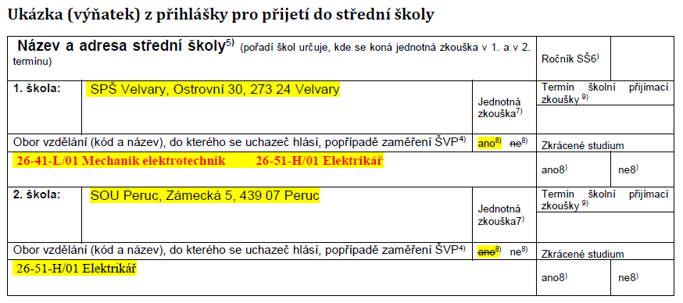
Přihláška L0+H
Všechny střední školy mohou vzdělávání v doplňujících se oborech L0+H uskutečňovat pouze v těch dvojicích oborů vzdělání, které jsou uvedeny v části D6.
Jiné než uvedené dvojice oborů vzdělání nelze kombinovat.
Podrobné informace naleznete na: Metodický návod pro zavedení oborů L0+H do běžného režimu

Slide 26
Informace k přijímacímu řízení
informace k přijímacímu řízení jsou zveřejňovány na:
školském portálu JMK (www.jmskoly.cz),
MŠMT (www.msmt.cz)
Cermatu (www.cermat.cz)
www.vyberskoly.cz
www.infoabsolvent.cz
www stránkách jednotlivých středních škol

Slide 27
Děkuji za pozornost.
Mgr. Ilona Javorská
odbor školství - oddělení vzdělávání
referentka pro vzdělávání
Krajský úřad Jihomoravského kraje
Cejl 73, 601 82 Brno
telefon: 54165 3525
e-mail: javorska.ilona@jmk.cz
web: www.jmk.cz

